Slide 1
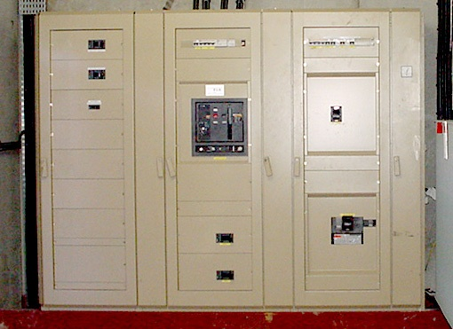
DISTRIBUCIÓN B.T
Instalaciones eléctricas
Sistema de instalación
Guía de diseño instalaciones eléctricas según normas IEC - Cap. E página E31 a E44

Slide 2
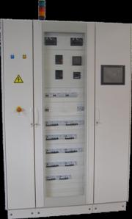
TABLEROS de DISTRIBUCIÓN
Los tableros de distribución, incluido el Tablero General de Baja Tensión (TG.B.T), son cruciales para garantizar la fiabilidad de una instalación eléctrica. Deben cumplir con normas bien definidas que rigen el diseño y la construcción de los equipos de baja tensión.
El envolvente del tablero de distribución asegura una doble protección:
Protección de los diferentes componentes contra los impactos mecánicos, vibraciones y otras influencias externas que puedan interferir con la integridad operativa (EMI, polvo, humedad, animales e insectos, etc.).
Protección de las personas contra la posibilidad de descargas eléctricas directas e indirectas.
Los requisitos de carga determinan el tipo de cuadro de distribución que se debe instalar.

Slide 3
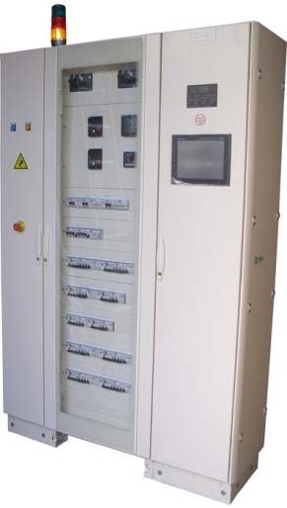
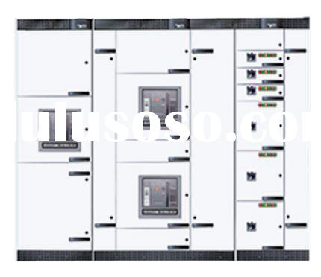
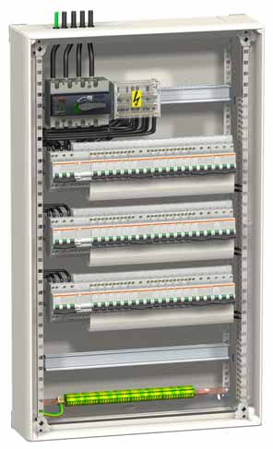
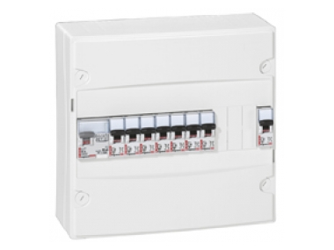
Tipos de tableros de distribución
Los tableros de distribución pueden variar según el tipo de aplicación y el principio de diseño adoptado (especialmente en cuanto a la disposición de los barrajes).
Los principales tipos de tableros de distribución son:
Tablero de Distribución General de Baja Tensión o T.G.B.T,
Centros de control de motores o C.C.M,
Tableros de distribución secundario,
Tableros de distribución terminal.
3
4
1
2

Slide 4
Tecnologías de los tableros de distribución
Tableros de distribución tradicionales: los constituyentes están fijado a un chasis en la parte posterior de un envolvente. Es necesario estudiar cuidadosamente la ubicación de los componentes en el envolvente y tener en cuenta las dimensiones de cada elemento, las conexiones que llegarán al mismo y las separaciones necesarias para garantizar un funcionamiento seguro y sin problemas.
Tableros de distribución funcionales: Aplicaciones específicas, basados en un diseño modular y estandarizado con…
Numerosas ventajas…
Modularidad del sistema (Protección, Control, Gestión técnica y Supervisión) facilitando mantenimiento y ampliación,
Implementación rápida,
Alto grado de fiabilidad.
3 principales tipos de unidades funcionales…
Fijas,
Desconectables,
Extraíbles de tipo cajón.

Slide 5
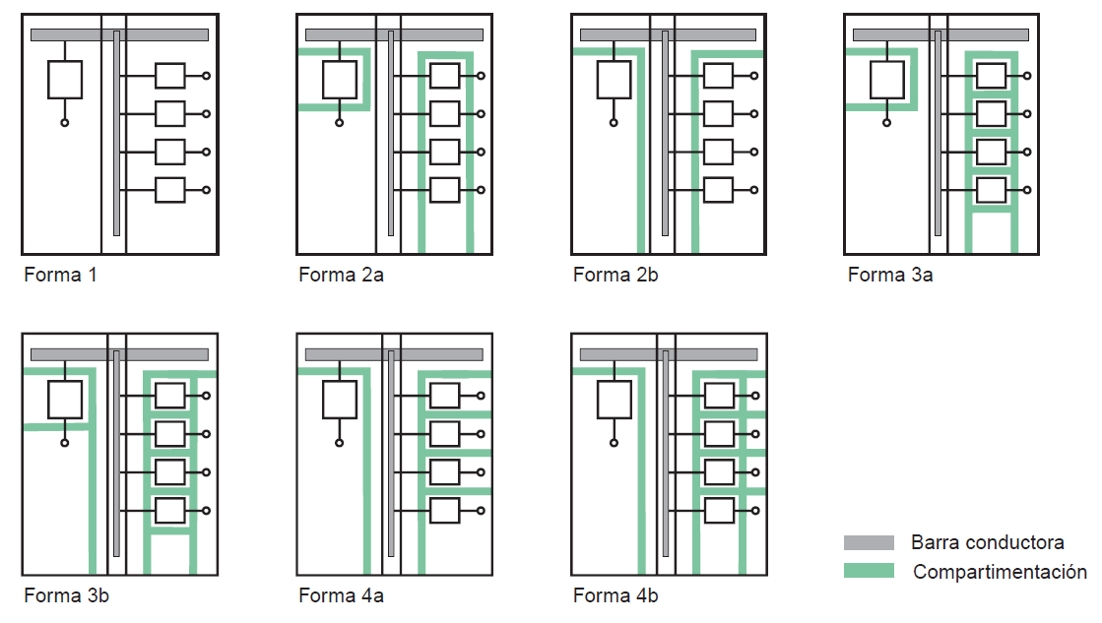
NORMAS
Sin compartimentación
Separación entre barrajes y unidades funcionales
Separación entre barrajes y unidades funcionales mas unidades funcionales entre ellas excepto bornes de salida
Separación entre barrajes y unidades funcionales mas unidades funcionales entre ellas y bornes de salida

Slide 6
NIVEL de GARANTÍA según NECESIDAD
Características de la garantía de funcionamiento
La disminución de la aparición de fallas y de los tiempos de interrupción mejora la productividad de las empresas…
Primera falla
Inicio intervención
Puesta en marcha
Segunda falla
Espera
Detección falla y Preparación
Reparación
Funcionamiento
0
MTBF (Main Time Between Failure)
FIABILIDAD
INDISPONIBILIDAD
MTTR
(Main Time To Repair)
DISPONIBILIDAD
Aptitud del sistema a funcionar correctamente lo mas tiempo posible
Porcentaje del tiempo de funcionamiento del sistema
MANTENIBILIDAD = Aptitud del sistema a ser reparado lo antes posible
SEGURIDAD = Aptitud del sistema a no presentar peligro para los usuarios

Slide 7
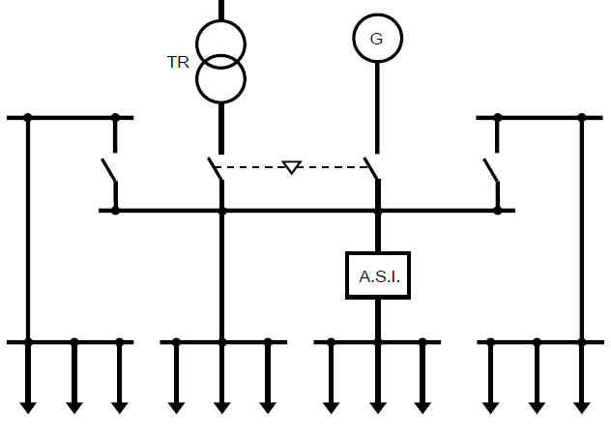
Conceptos de garantía industrial
El diseño del sistema de distribución debe responder a las exigencias del cliente…
Red del proveedor
Tipo de esquema de puesta a tierra
3 tipos de transferencia posibles:
sincrónica,
a tiempo muerto (0,4 a 30s),
semi sincrónica (60 a 300ms).
No rescatados
Deslastrables
Inversor de fuente
Rescatados
Autonomía 15 min
Indisponibilidad | Varias horas | Varios segundos | Ninguna | Varios minutos
Tipo | No prioritarios | Esenciales | Vitales | Prioritarios

Slide 8
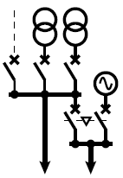
Niveles de garantía requeridos
Cada aplicación o campo de actividad de la energía eléctrica B.T pide un nivel de garantía adecuado…
Tipo de conexión a la red según el sector de actividad
Terciario |  |  | Industrial
Comercios |  | Hospitales | Talleres | Fabricas | Procesos

Slide 9
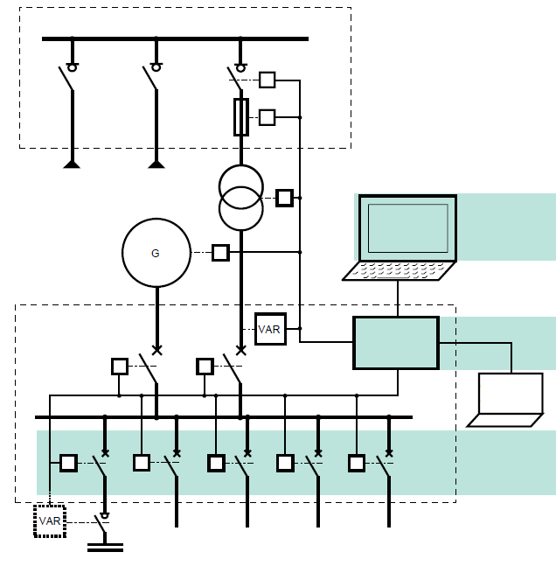
TABLEROS y PERSPECTIVAS FUTURAS
Subestación
Tablero
« inteligente »
Monitoreo de los comandos y parámetros del operador
Puesto de control
Control-Comando del tablero
Tablero B.T
Central tablero
Funciones autónomas, mediciones y control-comando a nivel de las salidas
Config.

